Slide 1
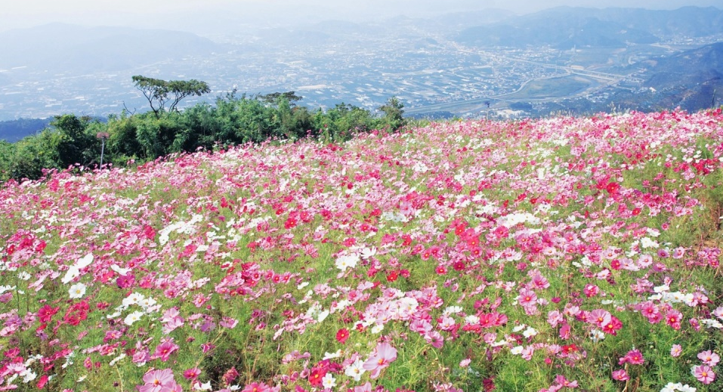
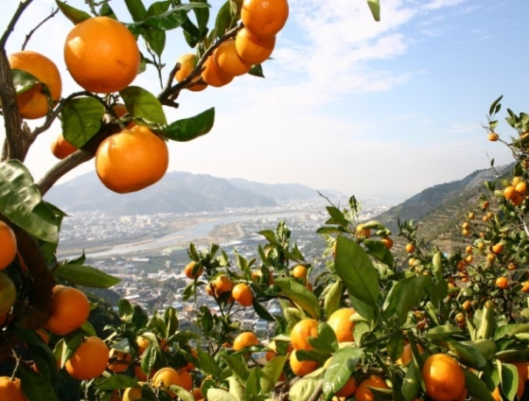
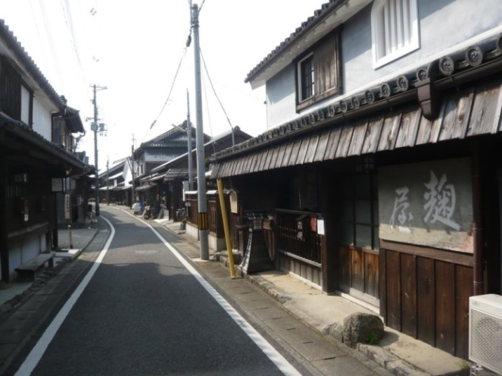
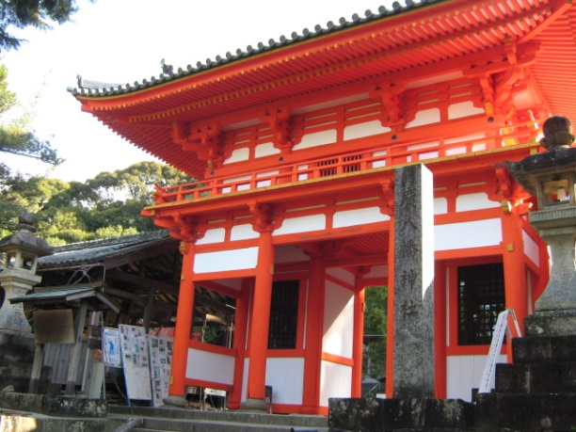
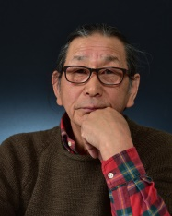
和歌山県有田地域歴史探索フォトウォーク
＼ 参加者募集 ／
歴史を学びながら、写真を撮って有田地域の魅力を発見・発信するフォトウォーク開催
第２回 平成３０年１０月８日（月・祝）
各コース：定員１５名、小雨決行
参加費１，５００円
行程：鷲ヶ峰コスモスパーク～歓喜寺
～有田川町鉄道交流館～ポッポ道
※昼食持参、集合から鉄道交流館までバス移動
講師 照井四郎先生
第３回 平成３０年１０月２１日（日）
1948年 秋田県生まれ。
写真事務所｢ﾌｫﾄﾒｿﾞﾝ｣設立。
現在和歌山県を拠点に
様々なｼﾞｬﾝﾙを国内外で撮影。
主な個展には｢ﾔﾏが消えた｣、
｢紀の国の川｣、｢紀州人｣（銀座ﾆｺﾝｻﾛﾝ）。
主な出版物には｢地底の炎は消えた｣、
｢紀の国の川｣、｢神棲む森・熊野｣。
また、熊野地方で多数の写真教室を開催。
写真家、二科会理事、日本写真家協会会員(JPS)、NHK和歌山放送局写真ｺﾒﾝﾃｰﾀｰ。
行程：湯浅町伝統的建造物群保存地区
～稲むらの火の館～広村堤防
～広八幡神社
※参加費に昼食代含む
第４回 平成３０年１１月３日（土）
行程：得生寺～糸我稲荷神社～橘家
～みかん狩り～味一shop SOWA
※参加費に昼食代含む
主催：ありだ広域観光実行委員会

Slide 2
参加申込書
参加条件：①健脚で体力に自信のある方
（全員） ②ありだ広域観光実行委員会のインスタグラムをフォローし、フォトウォー
クで撮影した写真を自身のインスタグラムで投稿していただける方
③フォトウォークで撮影した写真を事務局までデータ送付いただける方
募集期間：第２回 平成30年８月27日(月)～９月26日(水)
第３回 平成30年８月27日(月)～10月５日(金)
第４回 平成30年８月27日(月)～10月19日(金)
申込方法：募集期間内に下記の申込者情報を記載し、メールによりお申し込みください。
※申込みが確認できましたら、連絡させていただきます。
参加 (○,×) | コース | 開催日 | 集合 | 解散 | 歩行 距離
 | 第２回 | 平成30年 10月８日(月･祝) | 時間：９時35分 場所：JR藤並駅 | 時間：16時10分 場所：JR藤並駅 | 約5.3km
 | 第３回 | 平成30年 10月21日(日) | 時間：９時45分 場所：JR湯浅駅 | 時間：16時20分 場所：JR広川ﾋﾞｰﾁ駅 | 約6.7km
 | 第４回 | 平成30年 11月３日(土) | 時間；９時40分 場所：JR紀伊宮原駅 | 時間：15時40分 場所：JR紀伊宮原駅 | 約6.1km
申込者情報（※個人情報は本イベントの目的以外には使用しません）
(ふりがな) お名前 |  | 生年月日 | 年 月 日
(ふりがな) 同伴者お名前 |  | 生年月日 | 年 月 日
(ふりがな) 同伴者お名前 |  | 生年月日 | 年 月 日
代表者ご住所 | 〒
代表者電話番号 ※中止の場合に連絡が取れる電話番号
インスタグラム アカウント名 (参加者全員)
参加にあたっての注意事項
・現地までの交通費は参加者様ご自身の負担となります。
・中学生以下は保護者同伴でご参加ください。
・万一、事故、病気等が発生した場合、主催者は傷害保険の範囲以外の責任は負いませんのでご了承ください。
・カメラの貸し出しは行いません。
・当日の状況や天候により、行程が変更する場合があります。
・当日撮影された写真を主催者まで送付ください(３点以内)。送付いただいた方全員に特産品を贈呈します。
・送付いただいた写真は、厳正な審査を実施し、リーフレット作成やＳＮＳでの広報に活用させていただく場合が
ありますのでご了承ください。
申込み・問い合わせ先
ありだ広域観光実行委員会（有田振興局 企画産業課内） 担当：谷・中硲
TEL：0737-64-1286 e-mail：e1304162@pref.wakayama.lg.jp

